Slide 1
THƯỜNG THỨC MĨ THUẬT
MỘT SỐ CÔNG TRÌNH TIÊU BIỂU
CỦA MĨ THUẬT THỜI TRẦN
(1226-1400)

Slide 2
TTMT – MỘT SỐ CÔNG TRÌNH TIÊU BIỂU CỦA THUẬT THỜI TRẦN
KIỂM TRA BÀI CŨ
Câu 1: Đặc điểm của mĩ thuật thời Trần là gì?
Trả lời:
Mĩ thuật thời Trần có vẻ đẹp khỏe khoắn, phóng khoáng, biểu hiện được sức mạnh, lòng tự hào và sự tự tôn dân tộc.
Mĩ thuật thời Trần kế thừa tinh hoa của mĩ thuật thời Lý nhưng dung dị, đôn hậu và chất phác hơn.
Mĩ thuật thời Trần tiếp nhận được một số yếu tố nghệ thuật của các nước láng giềng nên đã bổ sung, làm giàu hơn cho nền nghệ thuật dân tộc.
Câu 2: Cho biết các công trình kiến trúc tháp Bình Sơn, khu lăng mộ An Sinh ở địa phương nào?
Trả lời:
- Tháp Bình Sơn ở Vĩnh Phúc và khu lăng mộ An Sinh ở Quảng Ninh.

Slide 3
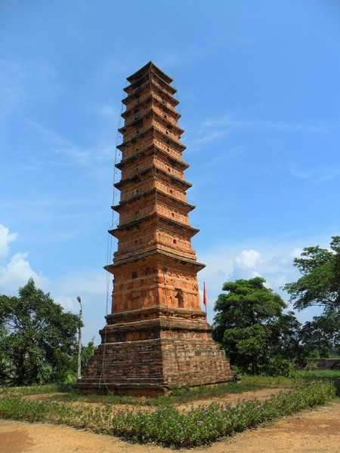
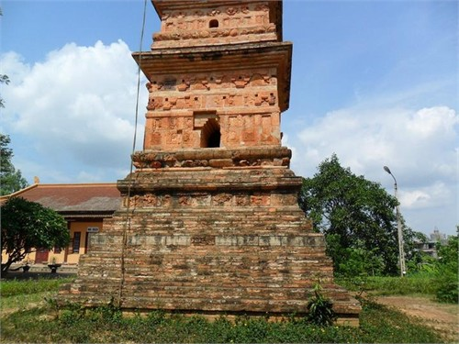
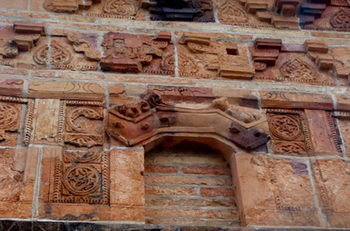
TTMT – MỘT SỐ CÔNG TRÌNH TIÊU BIỂU CỦA THUẬT THỜI TRẦN
Kiến trúc.
Tháp Bình Sơn (Vĩnh Phúc).
- Công trình kiến trúc bằng đất nung, hiện còn 11 tầng, cao hơn 15m.
- Tháp mặt bằng vuông, kỹ thuật xây dựng khéo léo.
Thân tháp cấu trúc bằng hai lớp gạch: gạch khẩu, gạch ốp.

Slide 4
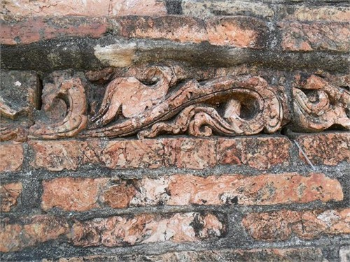
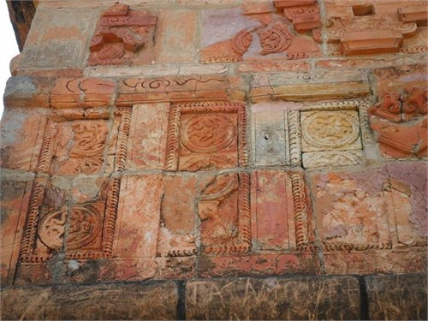
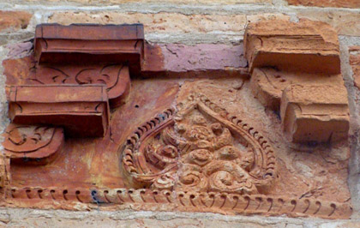
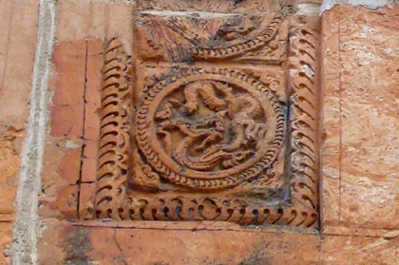
TTMT – MỘT SỐ CÔNG TRÌNH TIÊU BIỂU CỦA THUẬT THỜI TRẦN
Kiến trúc.
Tháp Bình Sơn (Vĩnh Phúc).
- Chạm khắc trang trí hoa văn công phu.
Họa tiết trên gạch được thiết kế tinh vi

Slide 5
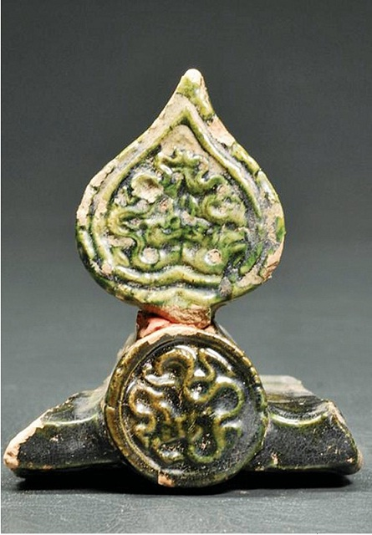
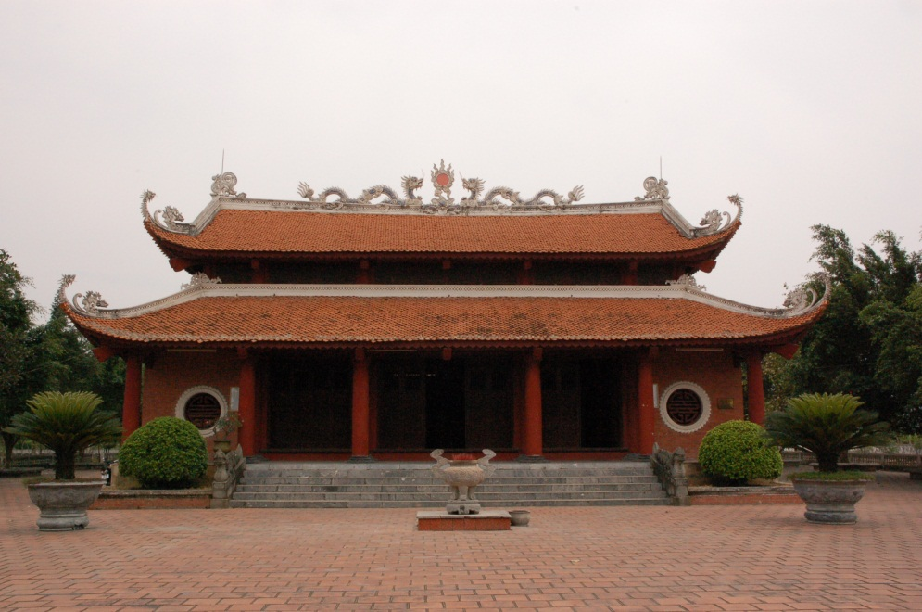
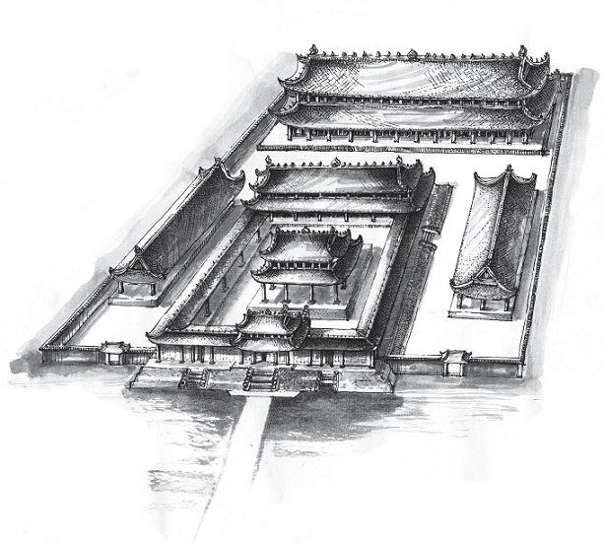
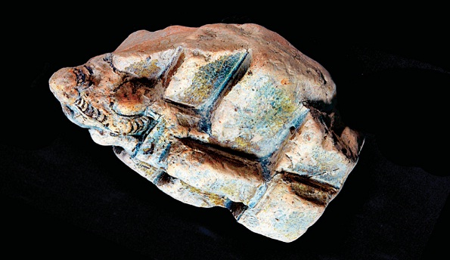
TTMT – MỘT SỐ CÔNG TRÌNH TIÊU BIỂU CỦA THUẬT THỜI TRẦN
I. Kiến trúc.
2. Khung Lăng mộ An Sinh (Quảng Ninh).
- An Sinh là khu lăng mộ các vua Trần.
Đền An Sinh và Khu lăng mộ Thái Lăng
Ngói ống men xanh lục và Tượng linh thứ trang trí lợp mái tháp tìm thấy tại Thái lăng

Slide 6
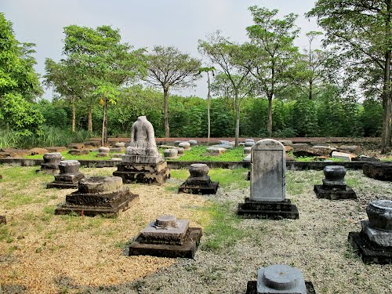
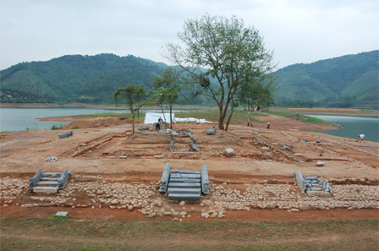
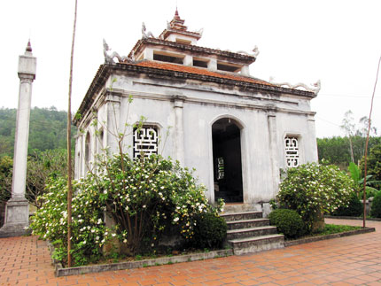
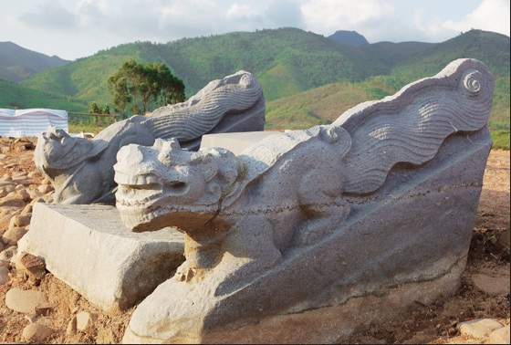
TTMT – MỘT SỐ CÔNG TRÌNH TIÊU BIỂU CỦA THUẬT THỜI TRẦN
I. Kiến trúc.
2. Khung Lăng mộ An Sinh (Quảng Ninh).
- Cụm công trình kiến trúc có quy mô lớn.
Lăng vua Trần Hiến Tông
Di chỉ Thái Lăng

Slide 7
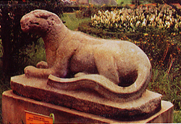
TTMT – MỘT SỐ CÔNG TRÌNH TIÊU BIỂU CỦA THUẬT THỜI TRẦN
II. Điêu khắc.
1. Tượng hổ lăng Trần Thủ Độ (Thái Bình).
- Tượng dài 1,41m, rộng 0,64m, cao 0,75m.
- Hình khối đơn giản, dứt khoác, chặt chẽ.

Slide 8
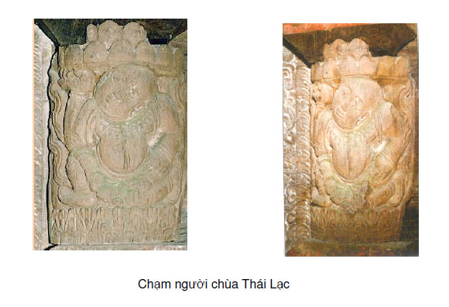
TTMT – MỘT SỐ CÔNG TRÌNH TIÊU BIỂU CỦA THUẬT THỜI TRẦN
II. Kiến trúc.
2. Chạm khắc gỗ ở chùa Thái Lạc (Hưng Yên).
- Nội dung là cảnh dâng hoa tấu nhạc.
- Nghệ thuật tạo khối tròn trên nền hoa văn dày đặt tạo tính thẩm mĩ cao.

Slide 9
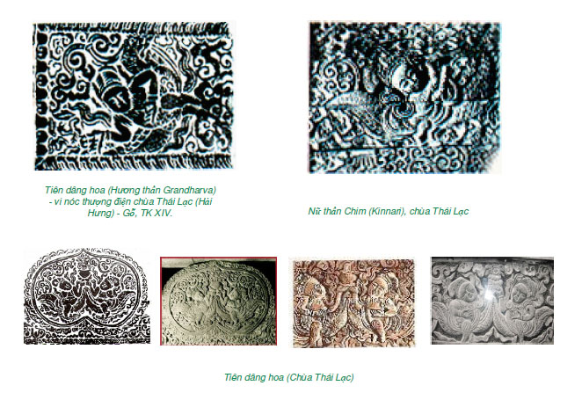
TTMT – MỘT SỐ CÔNG TRÌNH TIÊU BIỂU CỦA THUẬT THỜI TRẦN
II. Kiến trúc.
2. Chạm khắc gỗ ở chùa Thái Lạc (Hưng Yên).
- Nội dung là cảnh dâng hoa tấu nhạc.
- Nghệ thuật tạo khối tròn trên nền hoa văn dày đặt tạo tính thẩm mĩ cao.

Slide 10
TTMT – MỘT SỐ CÔNG TRÌNH TIÊU BIỂU CỦA THUẬT THỜI TRẦN
Câu hỏi Tổng kết
Câu 1: Cho biết hai công trình kiến trúc tiêu biểu cho kiến trúc thời Trấn là gì và được xây dựng ở địa phương nào?
Trả lời: Hai công trình tiêu biểu là tháp Bình Sơn ở Vĩnh Phúc và khu lăng mộ An Sinh ở Quảng Ninh.
Câu 2: Phân tích tượng hổ lăng Trần Thủ Độ?
Trả lời: Tượng hổ lăng Trần Thủ Độ có Kích thước gần như thật, thân tròn, bộ ức nở nang, cơ bắp căng tròn, nằm xoải chân thu về phía trước, đầu ngẩng cao cho thấy tính cách của vị chúa tể sơn lâm thể hiện vẻ uy nghi của Thái sư Trần Thủ Độ.

Slide 11
TTMT – MỘT SỐ CÔNG TRÌNH TIÊU BIỂU CỦA THUẬT THỜI TRẦN
DẶN DÒ
- Đối với bài vừa học.
+ Học nội dung bài.
- Đối với bài học ở tiết tiếp theo.
+ Chuẩn bị tiết 3 bài 3 “Vẽ tranh – ĐỀ TÀI PHONG CẢNH”.
+ Chuẩn bị giấy vẽ, bút chì, tẩy, màu.

